Slide 1
Obrazovno istraživanje- usporedna analiza IKT u školi Božana Tenji, prof.savjetnica
Selfie
2019./2020.
1.Krug
Studeni 2019.

Slide 2
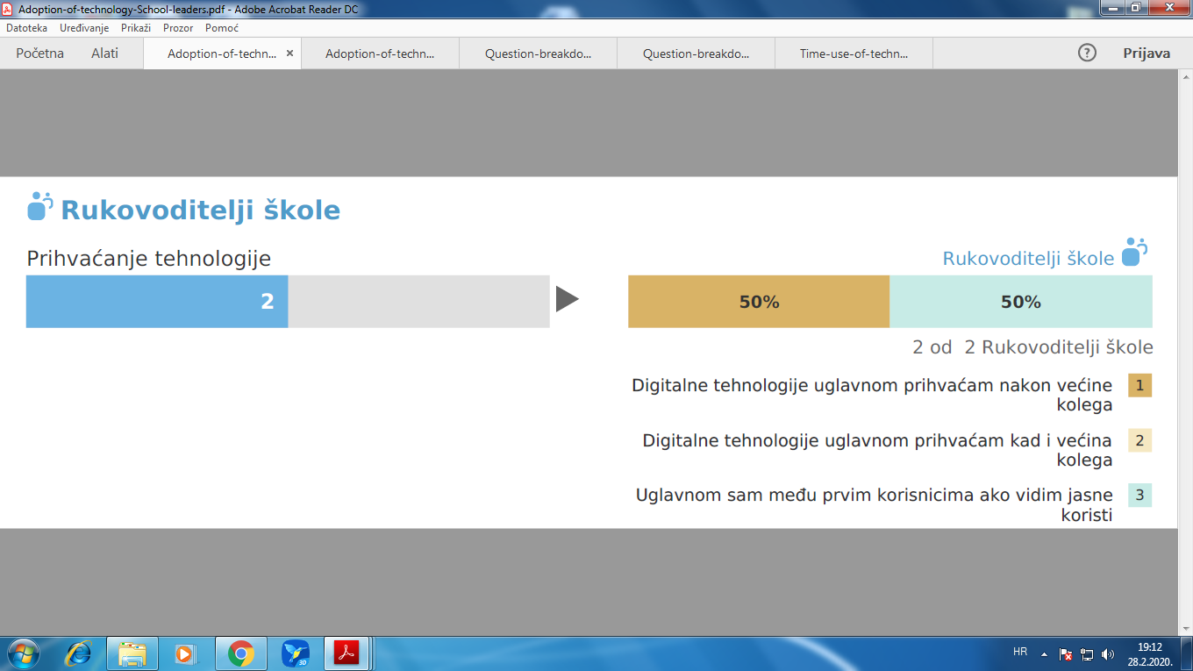

Slide 3
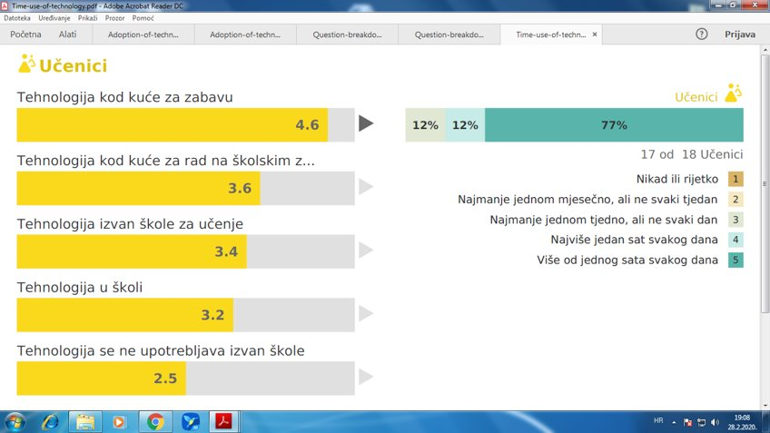

Slide 4
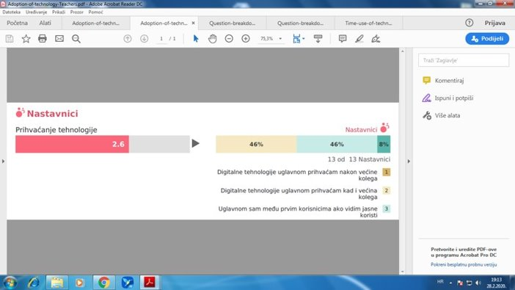

Slide 5
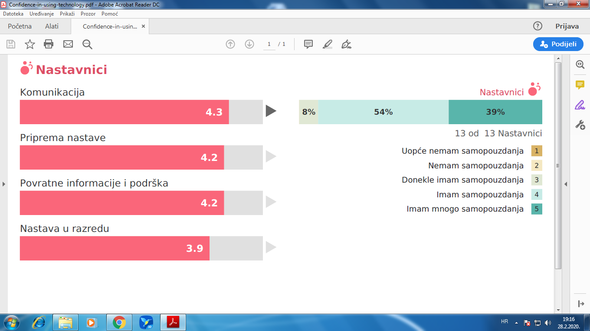

Slide 6
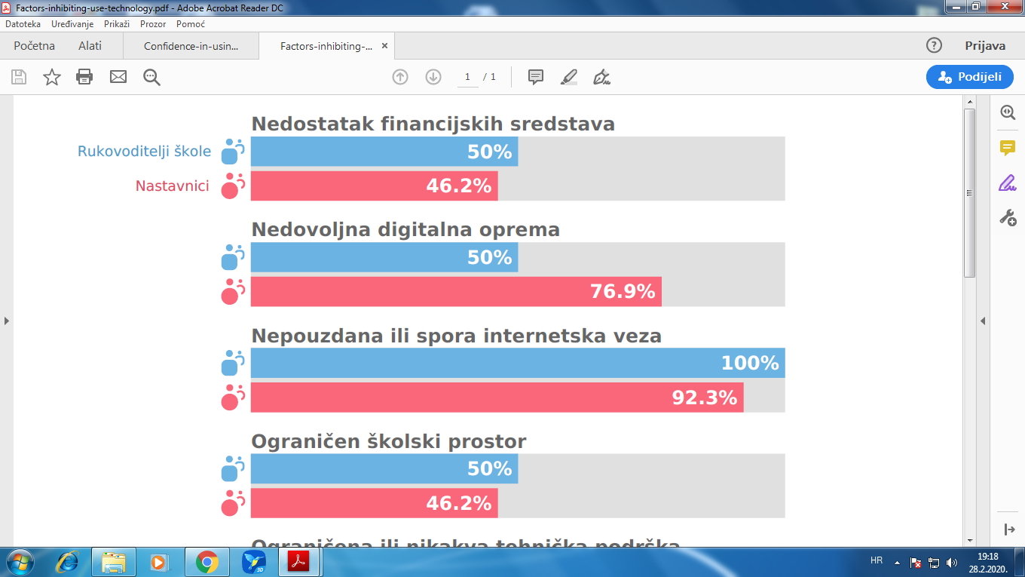

Slide 7
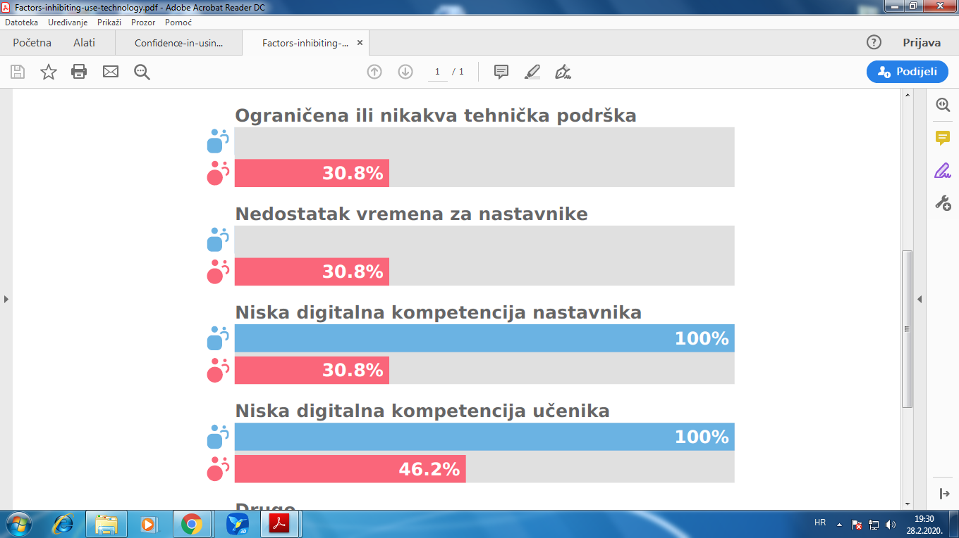

Slide 8
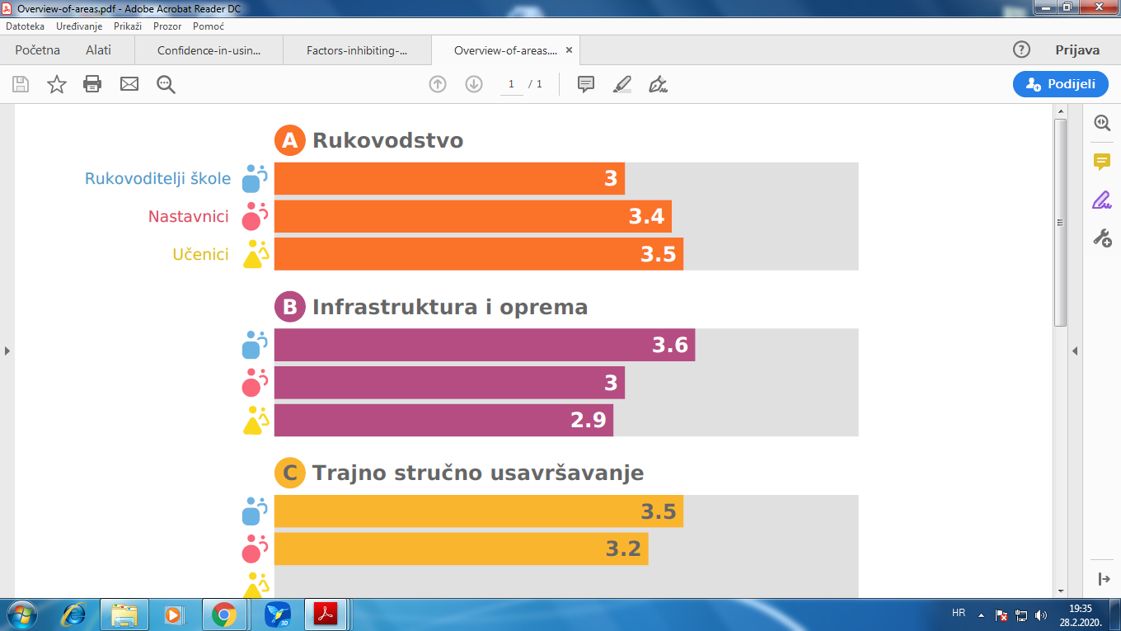

Slide 9
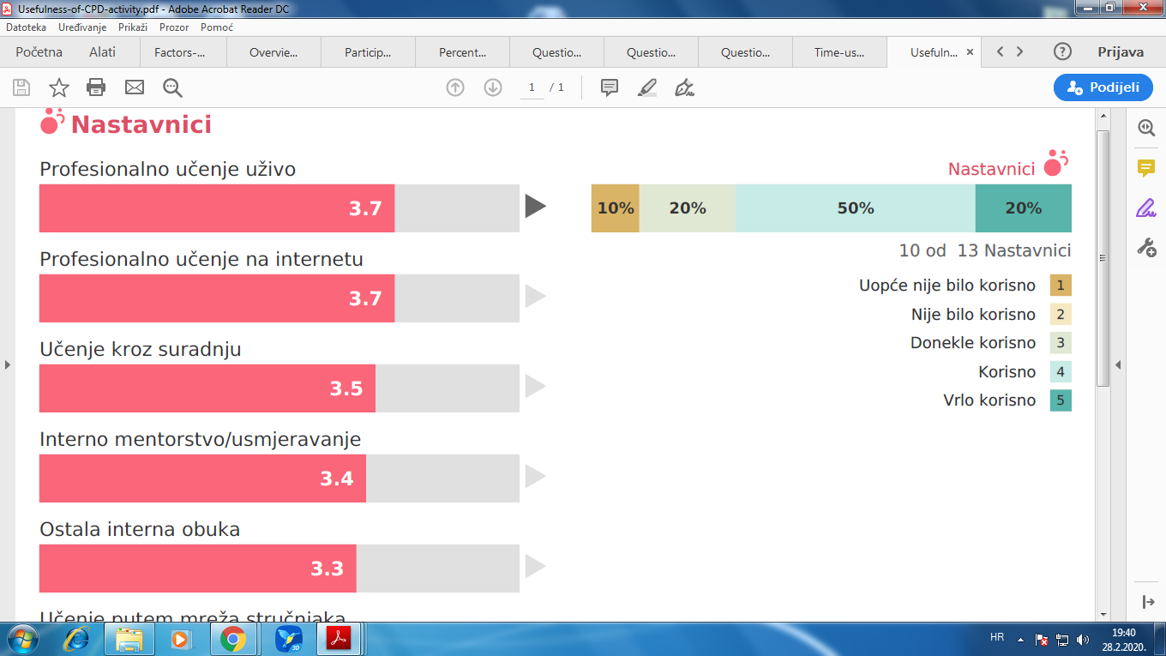

Slide 10
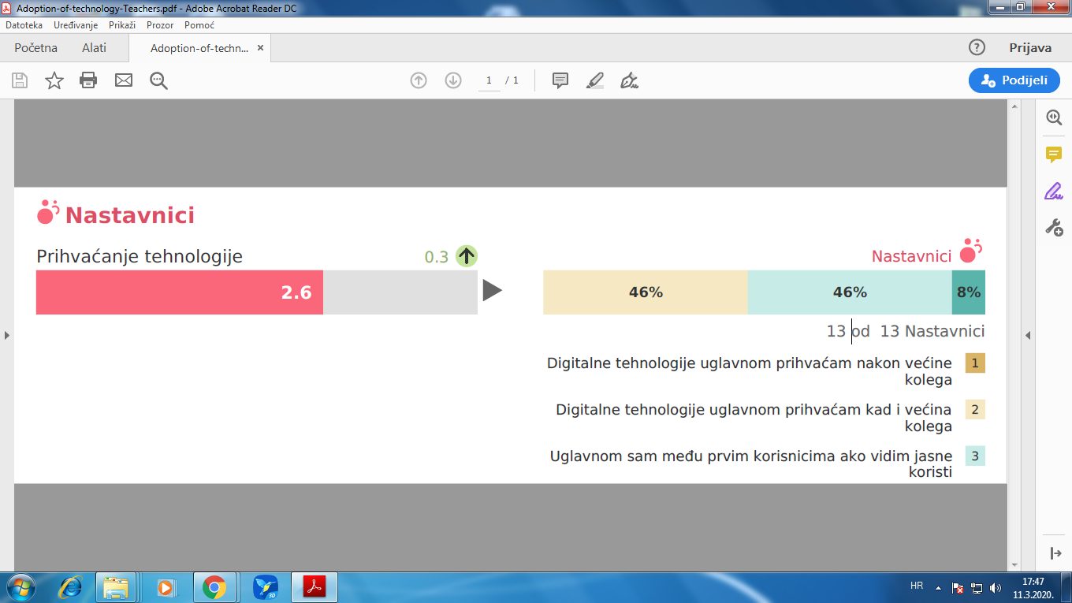

Slide 11
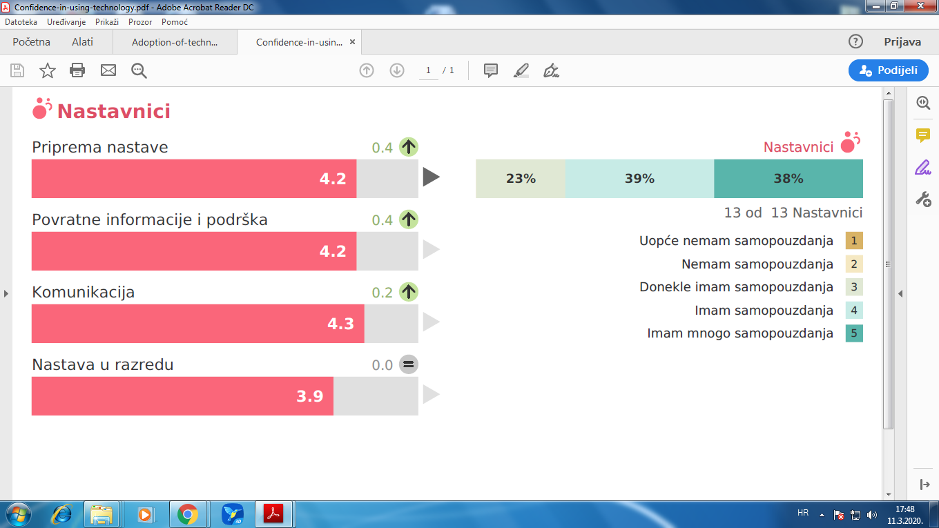

Slide 12
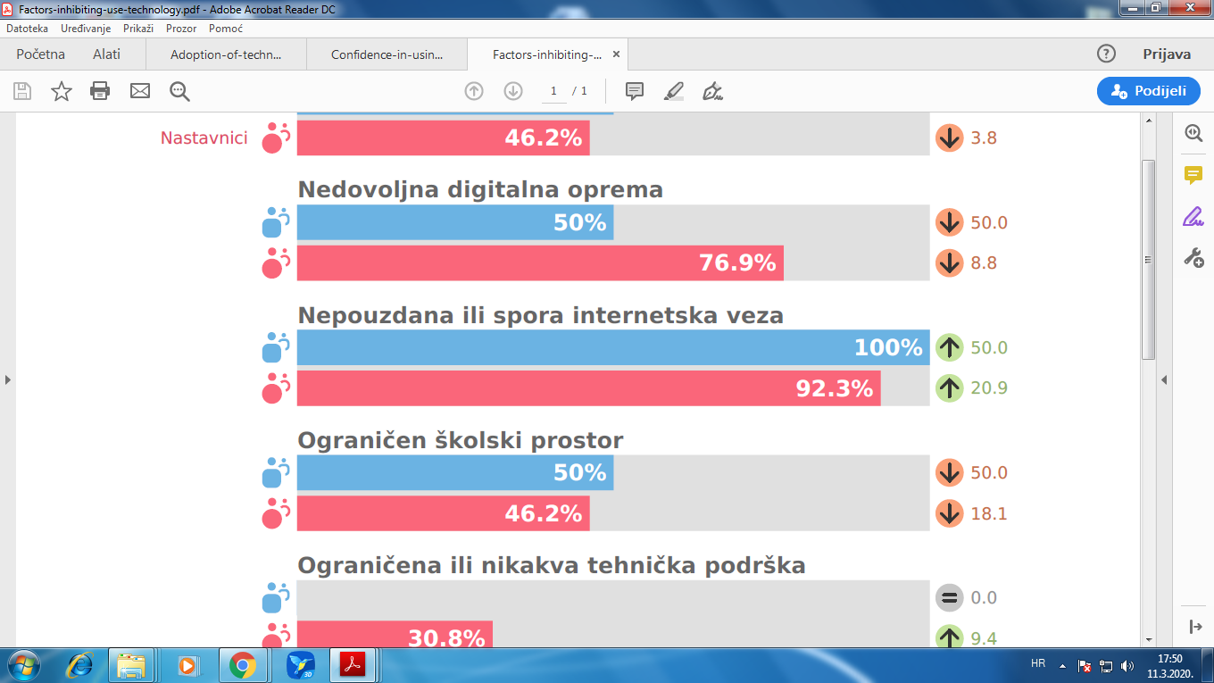

Slide 13
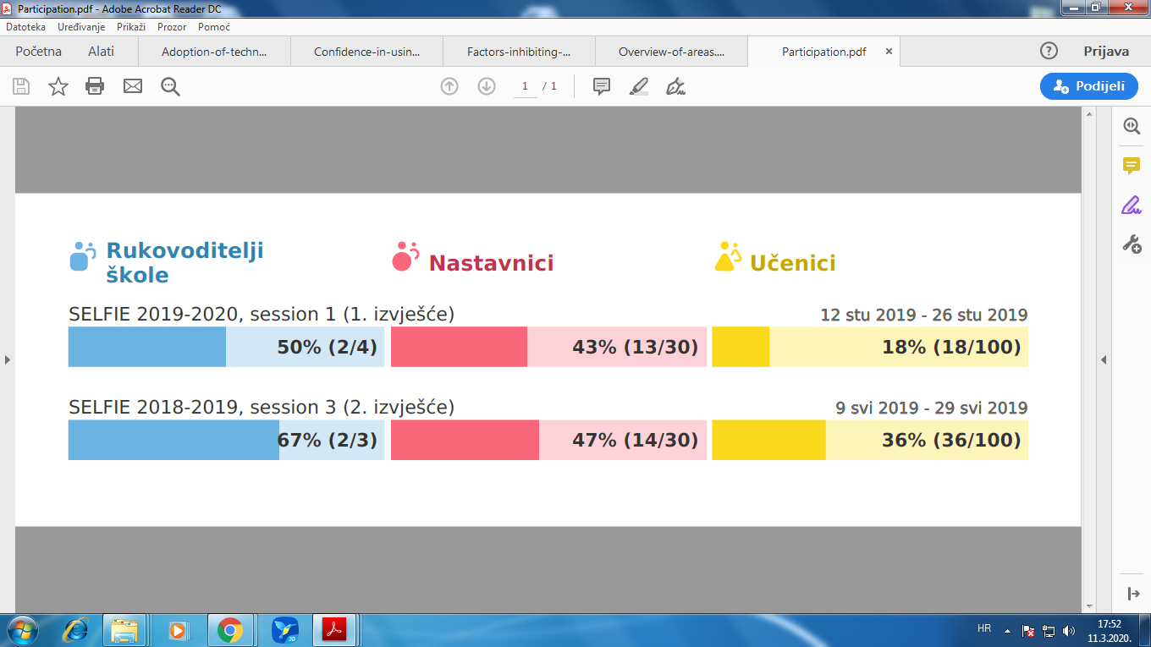

Slide 14
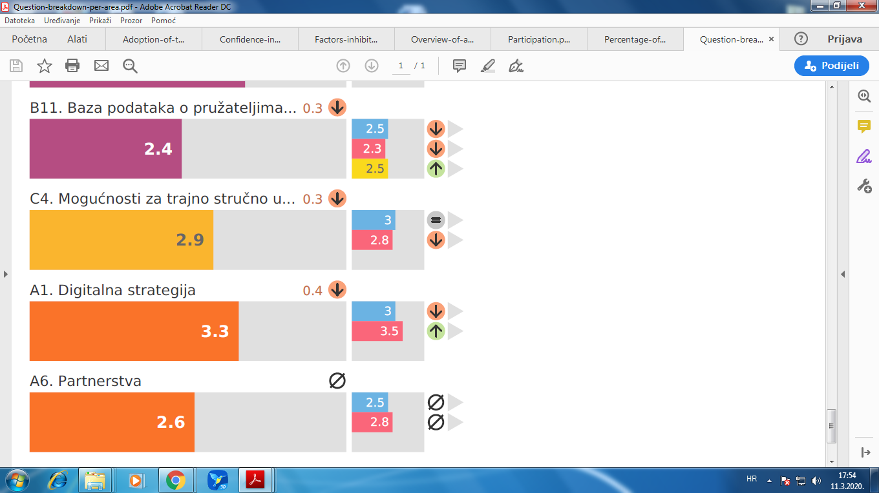

Slide 15
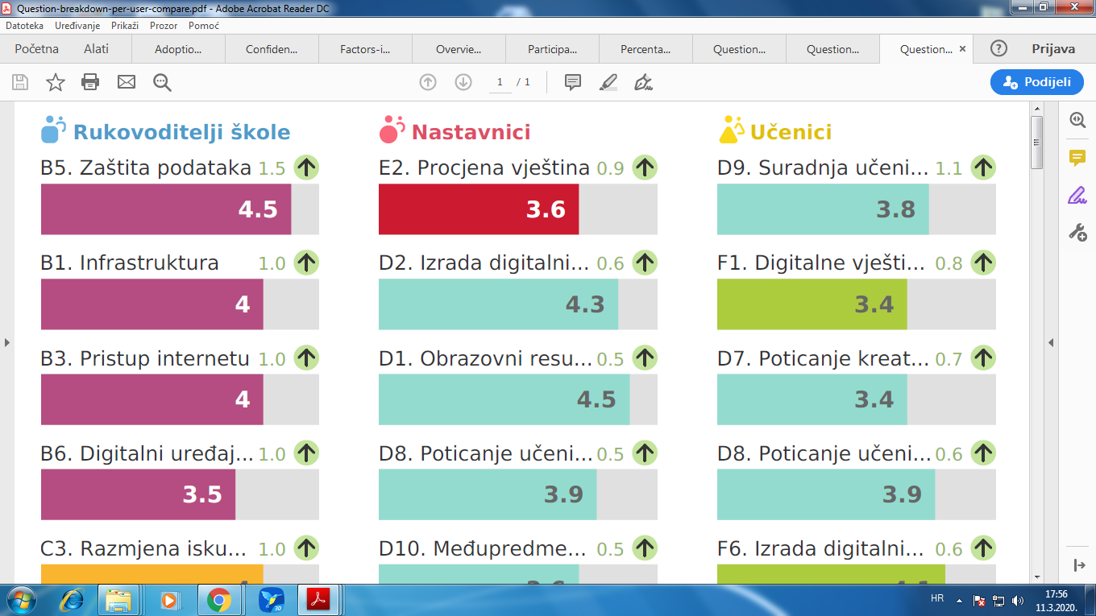

Slide 17
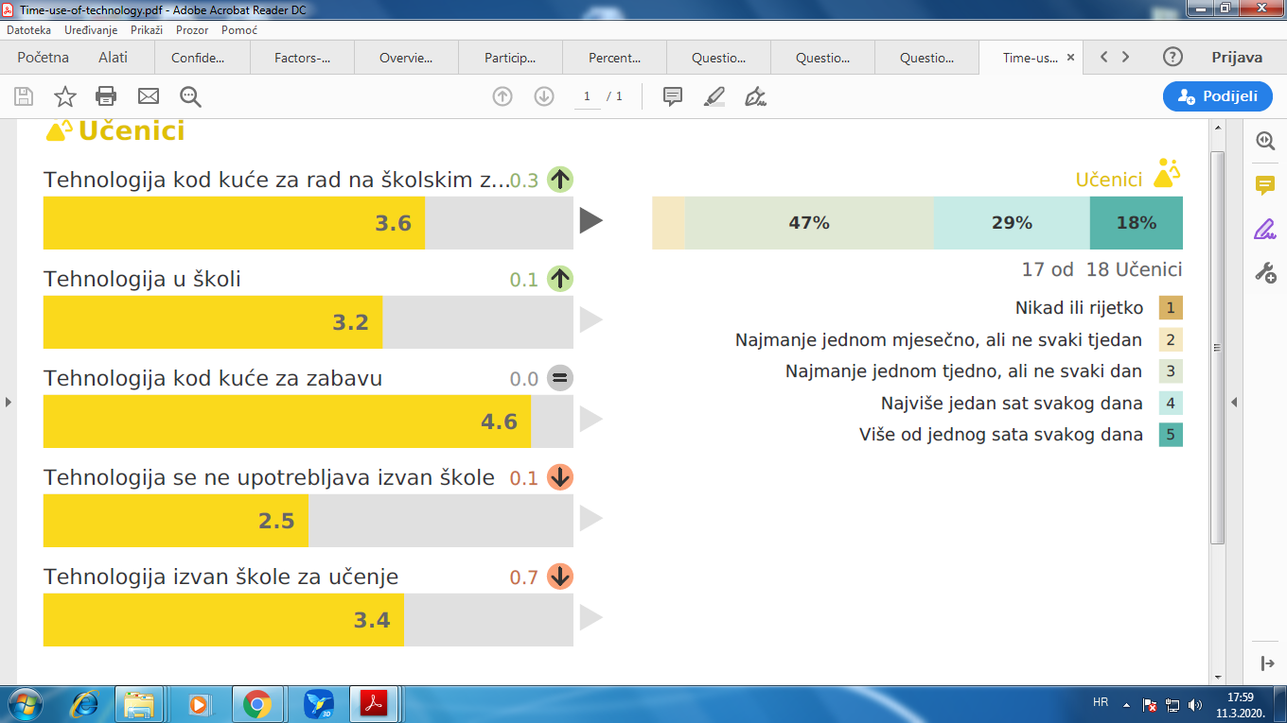

Slide 18
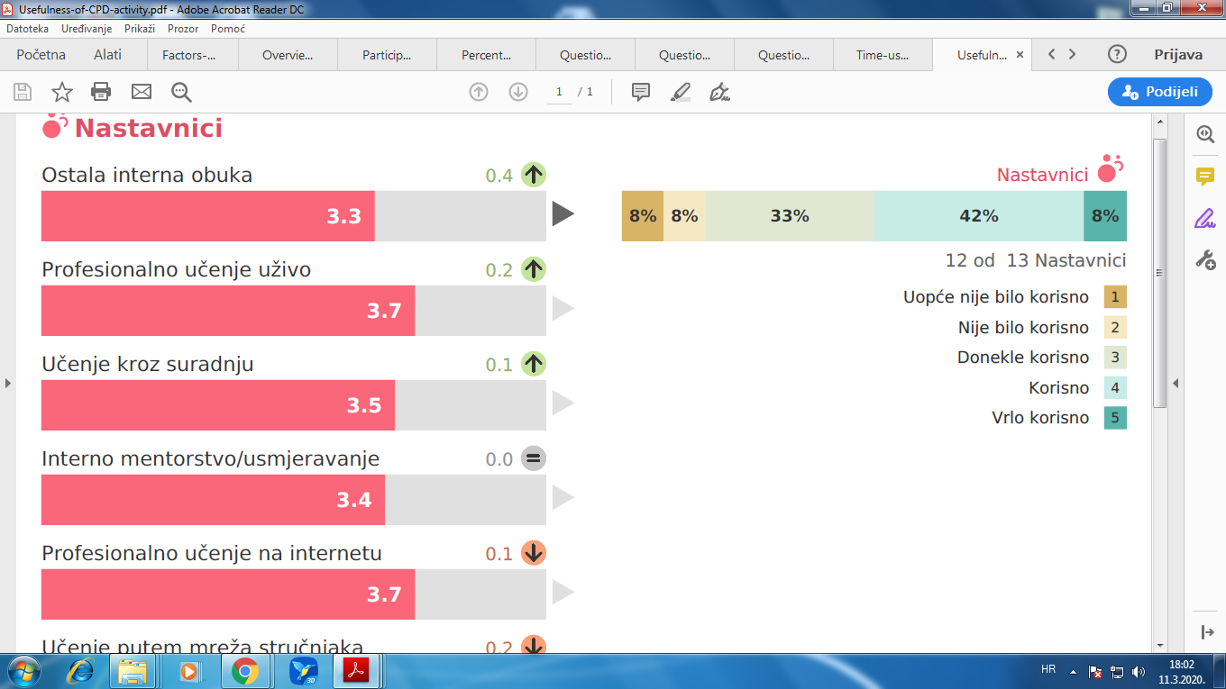

Slide 19
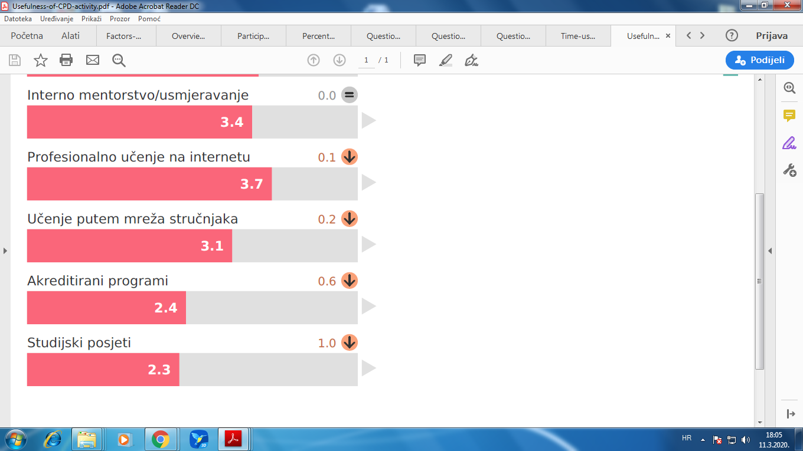
Nastavnici imaju veće mogućnosti sudjelovanja u raznim oblicima obuke preko interneta ( Loomen, npr.) , a nedostaju im akreditirani programi i studijski posjeti.

Slide 20
ZaključaK
Na temelju provedenoga samovrednovanja pomoću alata Selfie o digitalnoj zrelosti Škole u prvome krugu šk.god.2019./2020. i usporedne analize u odnosu na isto provedeno istraživanje na sličnome uzorku rukovoditelji škole (3), 30 nastavnika i 100 učenika, možemo zaključiti kako se poboljšala digitalna zrelost nastavnika i kako se više za pripremu nastave služe IKT-om, ali još uvijek nedostatno u nastavi. Kod učenika je još uvijek problem što im IKT služi za zabavu izvan škole više nego za komunikaciju i učenje.
I učenici i nastavnici se slažu kako je najveći problem neopremljenost škole računalima novije generacije te što učenici nemaju mogućnost služit se bežičnim internetom. Tehnička podrška je nedostatna, a oprema zastarjela.
Nastavnici rade na stručnom usavršavanju i imaju više mogućnosti za on-line obuku, ali nemaju dovoljno vremena za provođenje aktivnosti u nastavi i nemaju opremu za to u kabinetima.

